Slide 1
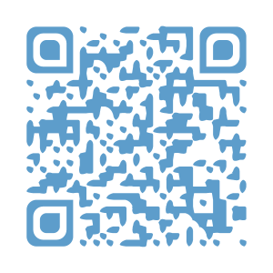
Scanner le QR code à l’aide de l’appareil que vous fournira votre formateur afin d’obtenir vos consignes de transport
Votre formateur vous remettra le document de transport à renseigner

